Slide 1
Формирование элементарных математических представлений
Лексическая тема недели: Зоопарк
Тема: «Поездка в зоопарк»
Подготовили воспитатели
первой младшей группы
Михалкина А.Н.
Фаустова А.А.

Slide 2
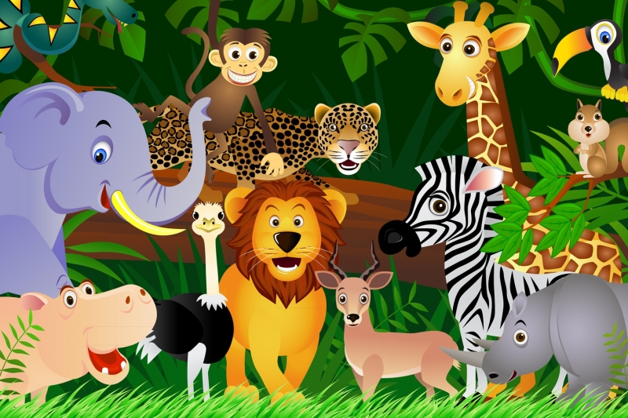
Дорогие Мамы и Папы, а также наши любимые воспитанники!!! Предлагаем Вам поехать вместе в зоопарк!!
Напомните, кто живёт в зоопарке? (животные)

Slide 3

Угадайте на чём мы поедим в зоопарк?

Slide 4
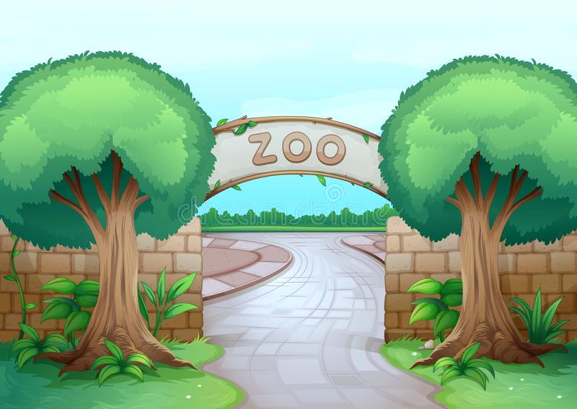
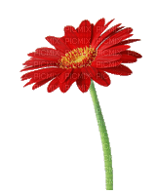



Вот мы и доехали до зоопарка. Пойдем к воротам. Что растет около ворот? (Цветочки и грибочек)

Slide 5
Сколько грибочков? (Один)
Сколько цветочков? (Много)
Какого цвета цветочки? (Красного, желтого, синего)

Slide 6

Посмотрите, а вот растут ёлочки..
Покажите, какая ёлочка большая?

Slide 7
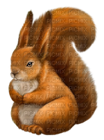
Какого цвета ёлка? (Зеленого).
Сколько здесь елок? (Одна).
А кто на елочке сидит? (Белка).

Slide 8

На этой елочке, на веточках растут шишки. Сколько шишек на елочке? (Много).
Сколько Белок? (Одна).
Молодцы!!

Slide 9
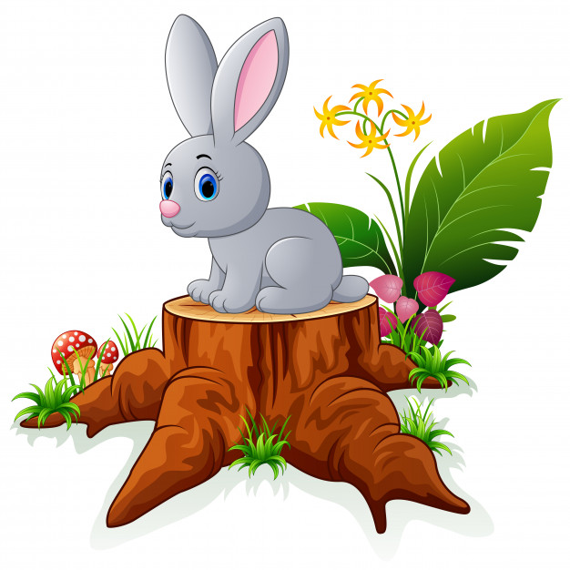
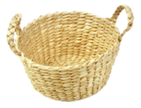


Пойдемте дальше. Посмотрите, кто тут живет? (Зайчик)
Посмотрите, что в корзинке лежит? (Морковка)
Какого она цвета? (Оранжевая)
Сколько в корзинке морковок? (Много)

Slide 10
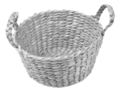
Угостите Зайчика морковкой. Сколько у Зайчика теперь морковки? (Много).
А сколько морковок в корзинке? (Ни одной).

Slide 11
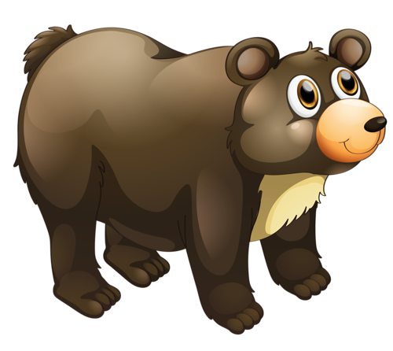
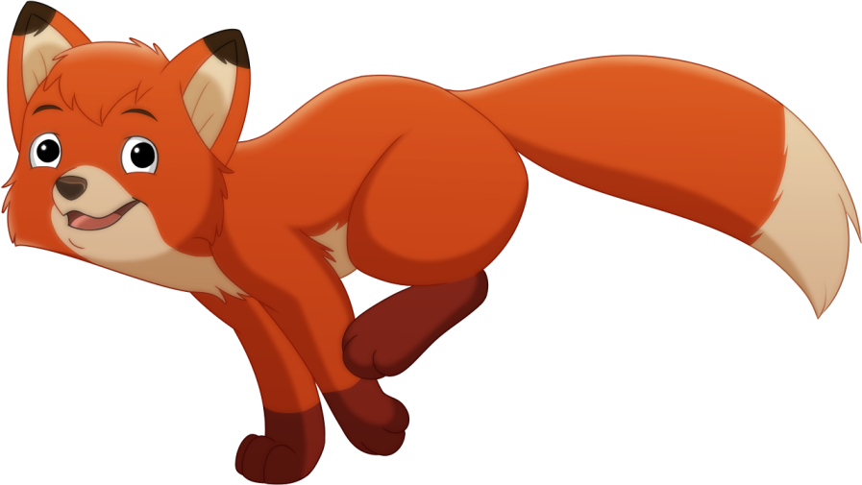
У кого длиннее хвостик? (У лисы)
А кто тут живет? (Медведь и Лиса)

Slide 12
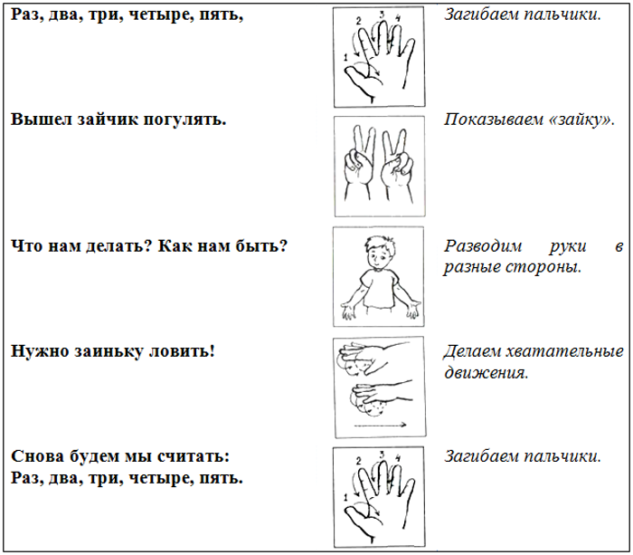
Проведите пальчиковую гимнастику

Slide 13
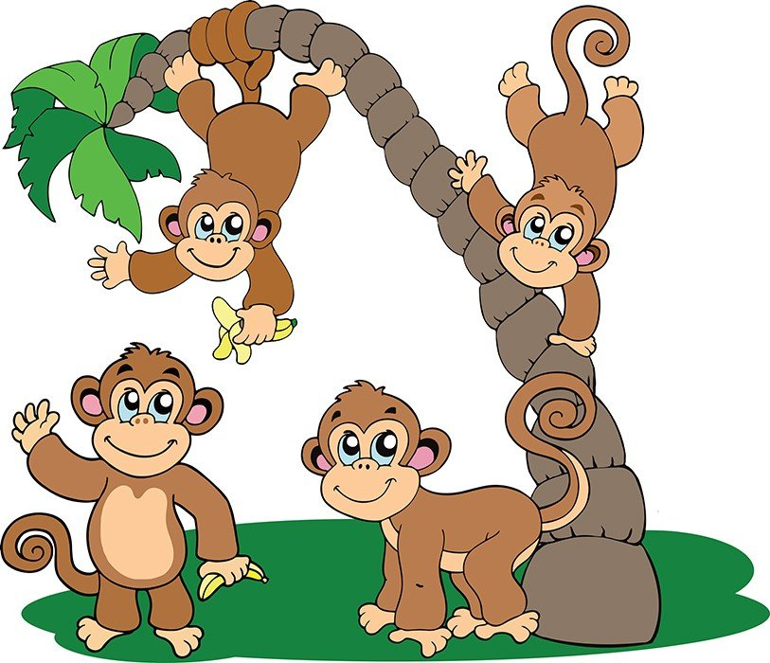
Посмотрите, кто на дереве? (Обезьянки)
Сколько Обезьянок? (Много)

Slide 14

Проведите физкультминутку

Slide 15
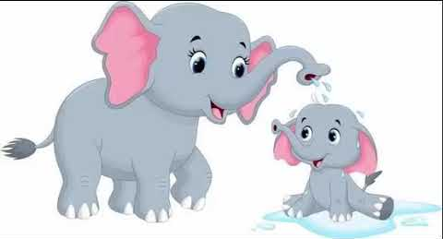
А теперь пойдем дальше. Кто здесь изображен? (Слон и слоненок)
Слон большой или маленький? (Большой)
А слонёнок, большой или маленький? (Маленький)

Slide 16
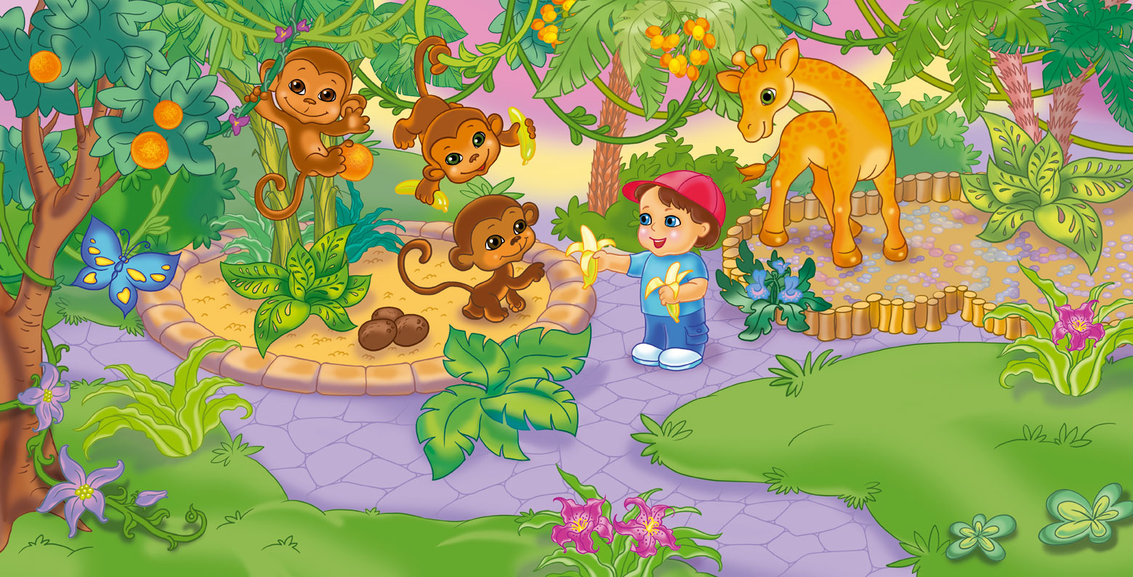
А теперь нам пора возвращаться домой.
Где мы с вами побывали? (В зоопарке)
А кого в зоопарке мы видели? (Зайку, Белку, Лису, Слона, Медведя)
ДО ВСТРЕЧИ!!!!

